Slide 1



Slide 2
Chi siamo?
Quale è la nostra proposta?

Slide 3
Perché scegliere proprio noi?
APP SUL MERCATO NOI
VERIFICA CAMPO PRENOTATO
DIVISIONE QUOTA GIOCATORI
PAGAMENTO ANTICIPATO
CHAT PER TORNEI E PARTITE

Slide 4
Funzionalità
Tutti i ruoli
Giocatore
Centro Sportivo
Registrazione
Login
Profilo
Logout
Visualizzazione partite prenotate
Visualizzazione tornei
Ricerca partite
Richiesta nuova partita
Info partita prenotata
Info torneo organizzato
Visualizzazione partite completate
Info partita completata
Valutazione giocatore
Valutazione centro sportivo
Visualizzazione tornei completati
Info torneo completato
Visualizzazione calendario
Info giocatori
Info centro sportivo
Visualizzazione classifica
Visualizzazione partite confermate
Visualizzazione tornei confermati
Visualizzazione partite completate
Visualizzazione tornei completati
Aggiornamento info partita
Aggiornamento info torneo
Visualizzazione richieste partite
Visualizzazione info richiesta partita
Visualizzazione richieste tornei
Visualizzazione info richiesta torneo
Visualizzazione calendario centro sportivo
Visualizzazione richieste cancellazione partita
Visualizzazione richieste cancellazione torneo
Info richiesta cancellazione partita

Slide 5



Tecnologie
utilizzate

Slide 6
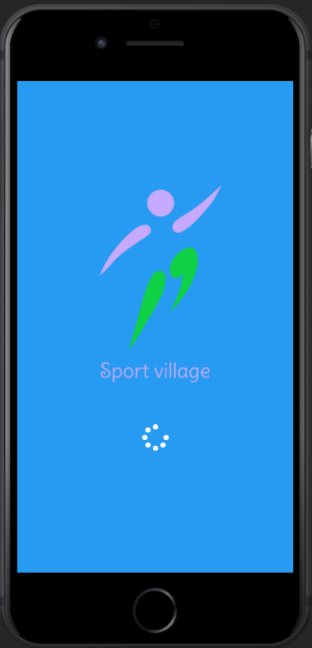
Interfacce

Slide 7
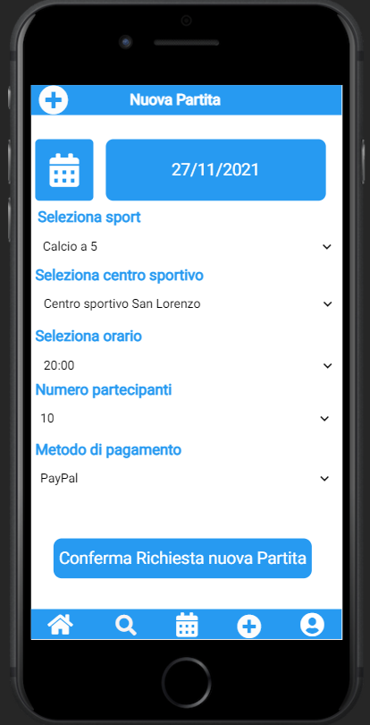
Interfacce
Nuova partita

Slide 8
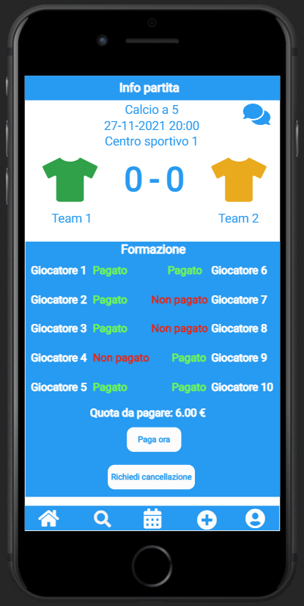
Interfacce
Info partita

Slide 9
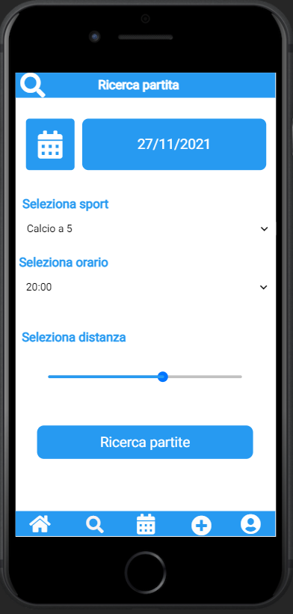
Interfacce
Ricerca partita

Slide 10
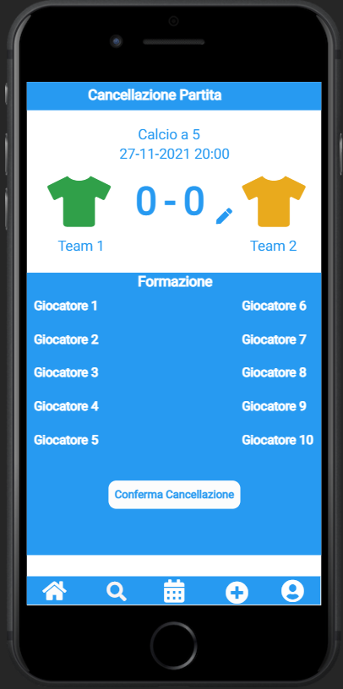
Interfacce
Cancellazione partita

Slide 11
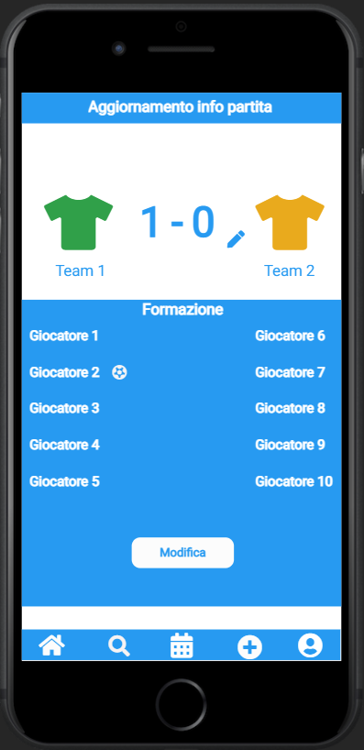
Interfacce
Aggiornamento info partita

Slide 12
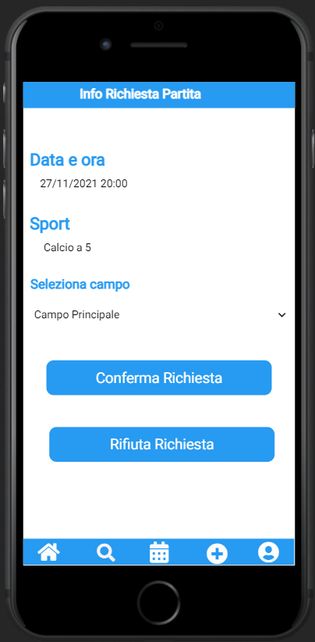
Interfacce
Richiesta partita

Slide 13
GRAZIE PER L’ATTENZIONE

